Slide 1
기초프로젝트1- 2019243064 박규민
IOT기기에서의 데이터 분석 및 사용자 정보
제공 프로그램

Slide 2
INDEX
01. 프로젝트 개발 목적
02. IOT DATA SW 소개
03. 프로그램 시연

Slide 3
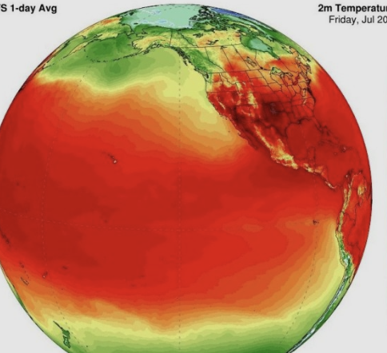
CHAPTER 1
프로젝트 개발 목적
해당 SW를 통해 사용자가 각 제품의
에너지를 얼마나 사용하였는지
볼 수 있음으로써 각 집들의
에너지 절약에도 큰 도움이 됩니다.
지구온난화로 인해
에너지가 중요해지는 시대에서
에너지 중요성은
더욱 증가하고 있습니다.

Slide 4
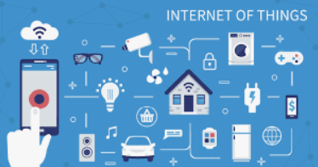
CHAPTER 1
프로젝트 개발 목적
전등, 세탁기, 냉장고 등 전반적으로
집에 있는 기기들의 사용자 데이터들을
종합하여 알맞은 서비스를 제공함으로써
사용자가 더욱 효율적인 소비 생활이
가능하도록 했습니다.
또한 시대가 갈수록 각 집마다
IOT 기기들의 개수가
증가하고 있습니다.
IOT 기기들은 많아지는데
이 데이터들을 활용을 안하면
아깝습니다..!

Slide 5
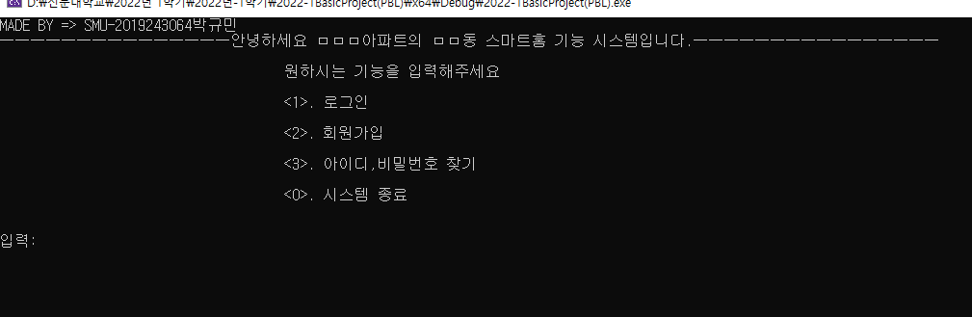
CHAPTER 2
IOT DATA SW소개
메인 인터페이스 입니다.
각 상황에 알맞은 서비스들을
제공합니다.

Slide 6
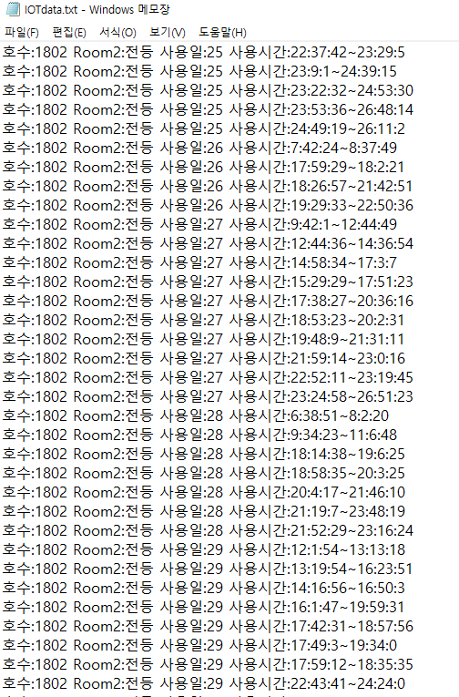
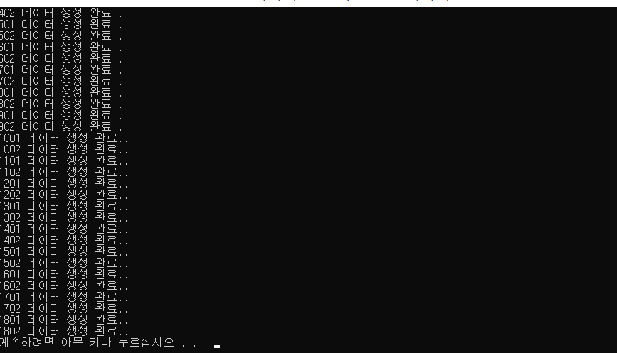
CHAPTER 2
IOT DATA SW소개
로그인을 성공하게 되면
이렇게 파일을 새롭게 생성(지우고)
및 데이터들이 만들어 지게 됩니다.

Slide 7
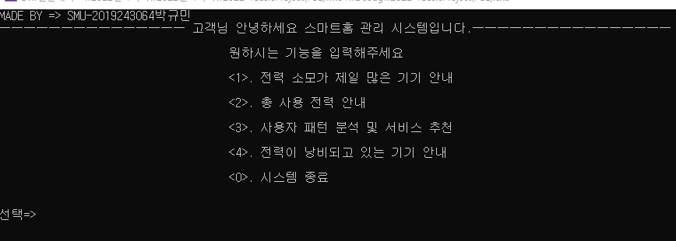
CHAPTER 2
IOT DATA SW소개
로그인을 성공하고 난 후
데이터 생성까지 마치면
나오는 사용자 인터페이스 입니다.

Slide 8
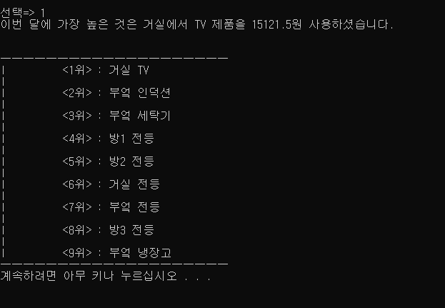
CHAPTER 2
IOT DATA SW소개
먼저 로그인 한 사용자의 호수를
알아내고 해당 호수랑 일치하는
데이터들을 추출하여 전기세가 가장
많이 나온 제품을 알려줍니다.

Slide 9
CHAPTER 2
IOT DATA SW소개 - 전력 소모가 제일 많은 기기 안내
먼저 로그인 한 사용자의 호수를
알아내고 해당 호수랑 일치하는
데이터들을 추출하여 전기세가 가장
많이 나온 제품을 알려줍니다.

Slide 10
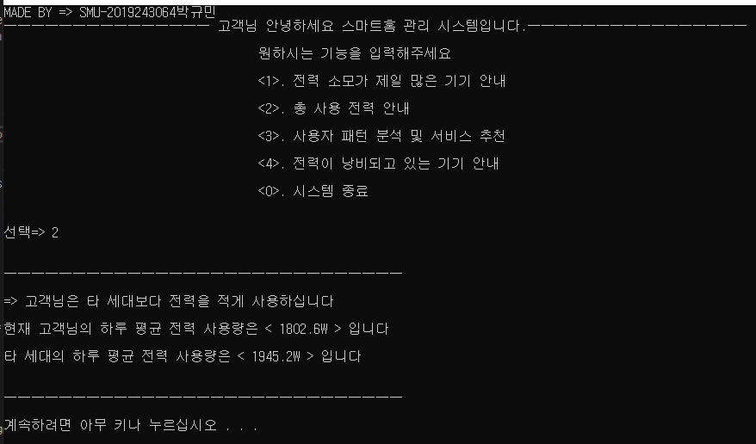
CHAPTER 2
IOT DATA SW소개 - 총 사용 전력 안내
해당 가정의 총 사용 전력이
타 세대와 비교하여 많은지 적은지
알려주는 기능입니다.

Slide 11
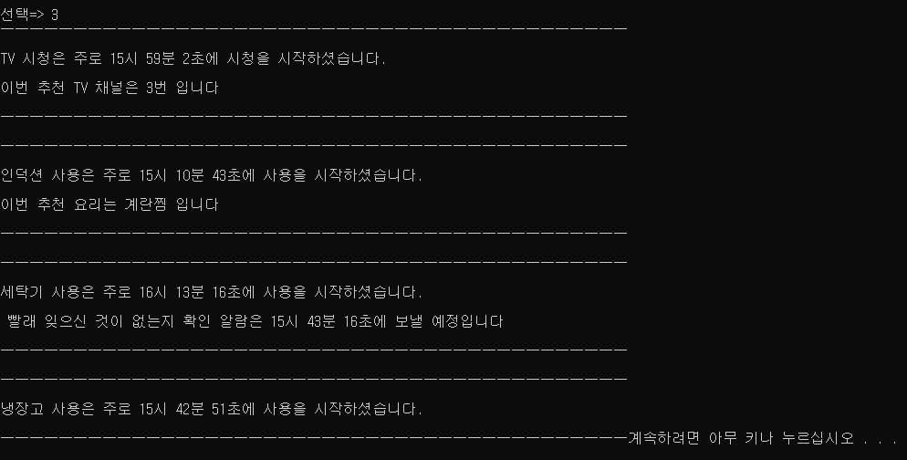
CHAPTER 2
IOT DATA SW소개 - 사용자 패턴 분석 및 서비스 추천
사용을 시작한 시간의 평균을 계산하여
사용자가 해당 제품의 시간 때
알맞은 서비스를 제공하는 기능입니다

Slide 12
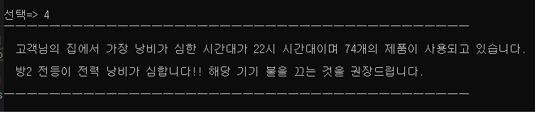
CHAPTER 2
IOT DATA SW소개 - 사용자 패턴 분석 및 서비스 추천
사용자의 집에서 가장 낭비가 심한 시간대를
캐치하여 사용자에게 해당 시간대와
낭비가 가장 심한 제품을 골라내어 알려줍니다.

Slide 13


CHAPTER 3
프로그램 시연

Slide 14
기초프로젝트1- 2019243064 박규민
감사합니다

